Slide 1
Collisionneurs e⁺e⁻ de haute luminosité
ATF2 (ILC-CLIC)
Accélérateurs & Technologies

Slide 2
ATF2 (ILC/CLIC)
Accelerator Test Facility 2 = tests et validation des techniques de focalisation finale pour ILC / CLIC
Responsable scientifique national et local: Philip Bambade
Cadre – thèmes principaux – thèmes annexes/passés – projets techniques – publications – formation
  Travaux dans le cadre du futur collisionneur linéaire ILC (CLIC)
  Motivation = validation techniques + méthodes pour prochain grand instrument pour la physique des particules
  Focalisation du faisceau à l’IP avec une taille verticale de ∼ 40 nm
  Stabilisation du faisceau à l’IP à l’échelle nanométrique
  Mesure et caractérisation du halo du faisceau dans ATF2, modélisation dans ATF et ATF2
  Collimation des faisceaux et évaluation des bruits de fond près de l’IP d’ATF2
  Conception de l’optique de la section de focalisation finale pour ILC/CLIC
  Évaluation des bruits de fond faisceau-faisceau pour les expériences à ILC/CLIC
  IP-BPM → système d’actionneurs piézo et mécanique/alignements système de trois BPM cavité bande C dans chambre à vide à l’IP d’ATF2 → maintenance et investigations/calibrations 1-2 fois / année
  Collimation faisceau → 1er vertical installé en février 2016, 2ème horizontal à installer en octobre
  Moniteur de profil capteur diamant à micro-strip pour faisceau et halo → deux moniteurs sur ATF2 (horizontal et vertical) et un sur PHIL (horizontal actuellement) → réduction pickup EW
  17 publications entre 2006 et 2016 + 5-6 communications par an à IPAC ou IBIC
  Doctorants: M. Alabau, IFIC-LAL, S. Bai, IHEP-LAL, Y. Rénier, LAL en 2010, S. Liu, LAL, O. Blanco, LAL-CERN en 2015, R. Yang, LAL fin 2018, N. Fuster, IFIC(+LAL), fin 2016 + nombreux stagiaires
Autres laboratoires impliqués
  LAPP
  ATF2 est une collaboration internationale avec des contribuants américains, asiatiques et européens
  Collaborateurs principaux du LAL: IFIC, Oxford, RHUL, CERN, SLAC, Korea Uni., KEK
Notes:
2
Groupe Evaluation AERES 13-14 janvier 2011

Slide 3
ATF2 (ILC/CLIC) - ressources
Membres de l’équipe impliqués:
Philip Bambade (22%), Angeles Faus-Golfe (15%)
Viacheslav Kubytskyi → CDD fin mars 2017 (30%)
Renjun Yang → Doctorant CSC fin septembre 2018 (100% ATF2, comprenant aussi travaux sur PHIL)
[Nuria Fuster → Doctorante IFIC fin 2016 (100%)]
Liste des personnels techniques impliqués:
  Sandry Wallon, IR, mécanique, 50%
  Frédéric Bogard, IE, mécanique, 20%
  Patrick Cornebise, AI, câblage et installation, 5-10%
Sources de financement 2015 (hors CDDs)
[indiquer origines de financement (IN2P3, université, labex, equipex, régional, ANR, Europe…), montant obtenu en 2015 (et si pertinent lors des années précédentes)]
  IN2P3 ∼ 47€
  H2020/MSCA/RISE/E-JADE ( 1/2015 – 31/2018): 45 mois mission KEK: WP2/ATF2, WP3/MDI, WP3/e+
  LIA FJPPL + FCPPL ∼ 5k€
Notes:
3
Groupe Evaluation AERES 13-14 janvier 2011

Slide 4
ATF2 (ILC/CLIC) - faits marquants
Voir cinq transparents suivants (montrés au CSI)
Notes:
4
Groupe Evaluation AERES 13-14 janvier 2011

Slide 5
History of minimum beam size in ATF2
44 nm achieved in June 2014
Fast recovery of small
beam sizes <50 nm
after shutdown
Good reproducibility
and stability
still being improved
IN2P3 contributes to ATF2 since 2006

Slide 6
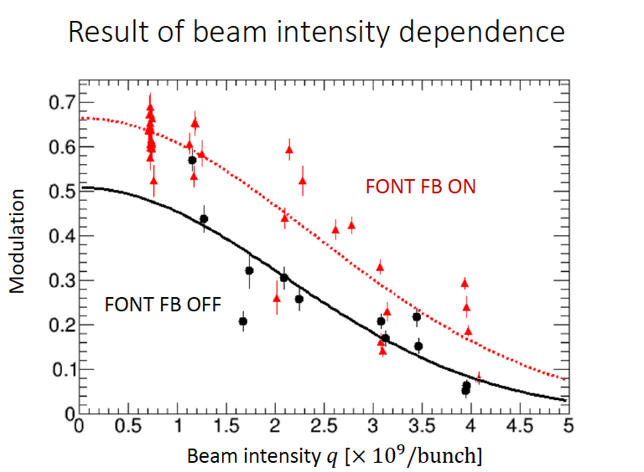
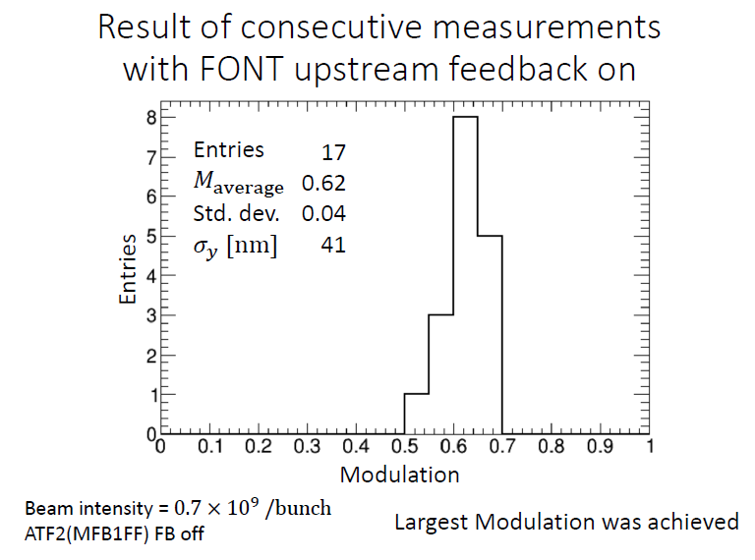
Vertical injection feedback stabilization of 2nd bunch
Stabilize the second and later bunches by using the first bunch as a pilot bunch for the intra-train fast feedback (FONT)→ ILC-like intra train feedback
Preliminary : σ_{y} ∼ 41 nm
smallest vertical beam size ever achieved

Slide 7
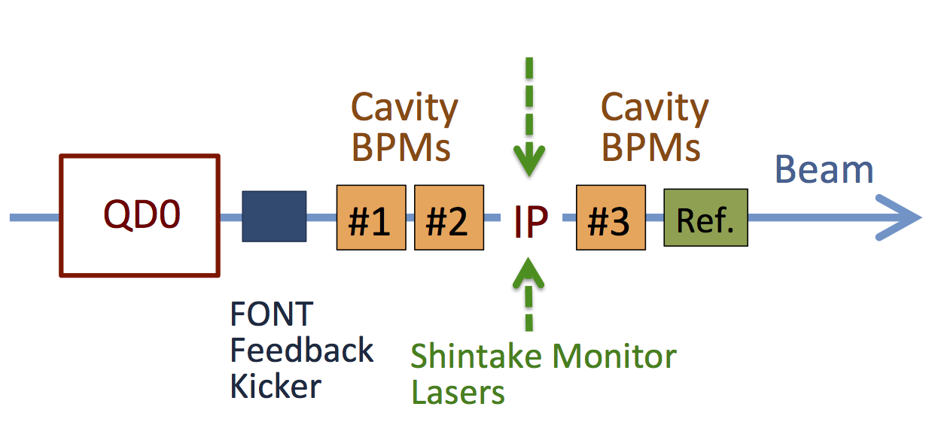
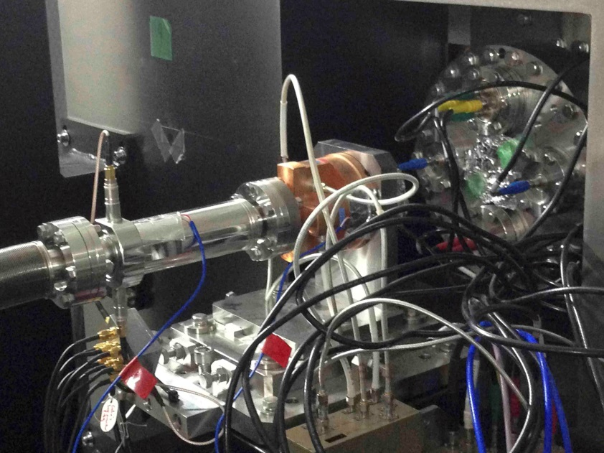
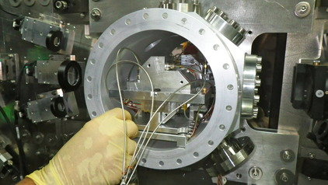





Nanometer stabilization at ATF2 IP
Oscar Blanco
PhD @ LAL
Piezo Movers
(Cedrat)
BPM 1&2
BPM 3
IP
Piezo Movers
(PI)
stripline feedback kicker
IP-BPM with mover in a vacuum chamber

Slide 8
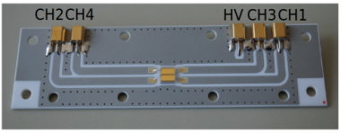
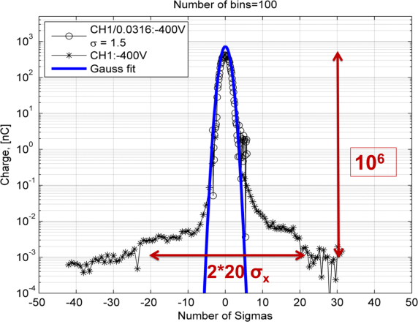
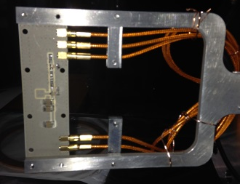
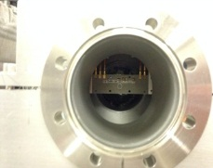
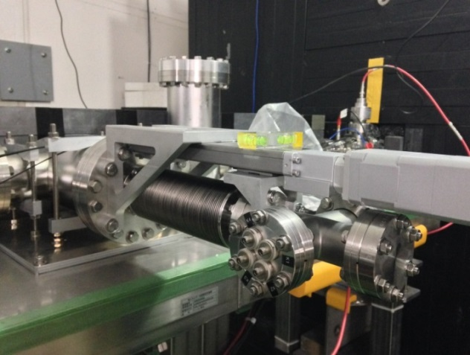
Diamond sensor scanners at ATF2/PHIL
horizontal & vertical
Shan Liu + Renjun Yang
PhD @ LAL
Measure the beam halo distribution with high dynamic range (∼ 10⁶)
Dependence with ATF ring
vacuum pressure
collaboration with CIVIDEC
Notes:
3908-5146-7949-9428

Slide 9

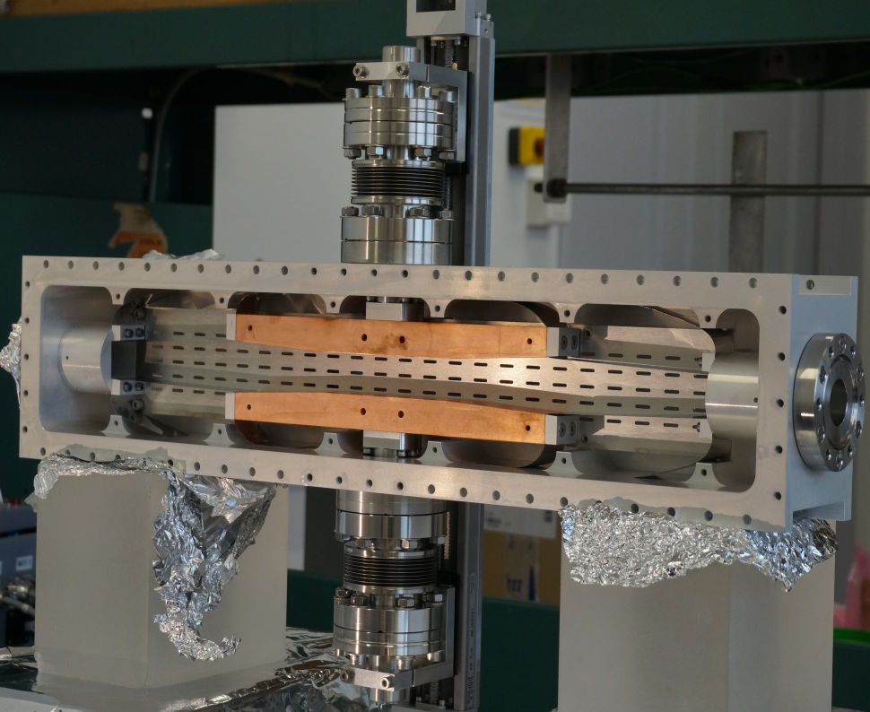
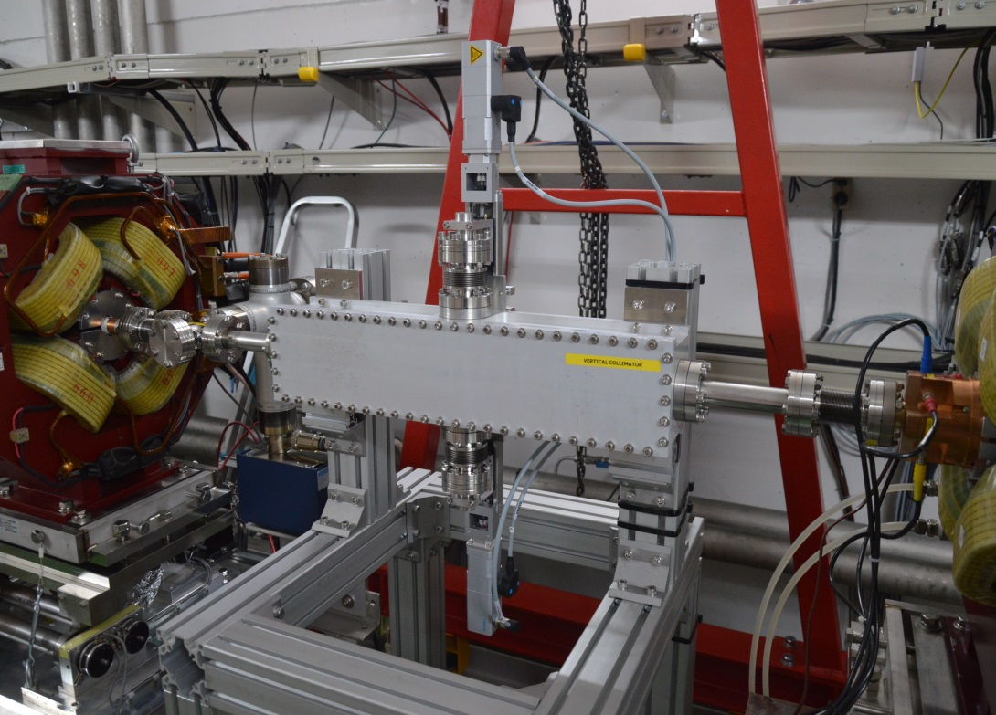
Collimator for beam halo & background control
Diamond Sensors x/y
Beam size monitor
Halo distribution with/without
collimation
Last bend magnet
Transition foil (elastic part)
Transition pipe
Vacuum chamber
600 mm

Slide 10
Collimator performance studies and first comparison
Nuria Fuster, PhD IFIC + LAL
    Collimator efficiency studies
      Benchmarking of MADX and BDSIM/GEANT4 tracking simulations with real measurements
    Collimator wakefield studies
    Collimation → tradeoff between efficiency and induced wakefields
    ILC betatron collimation system requires small apertures for efficient halo cleaning while mitigating induced wakefields
    ATF2 vertical collimation system based on a first mechanical design for ILC
    Collimator orbit wakefield impact measurements (March and May 2016)
      Benchmarking with theoretical models and numerical simulations
      Scaling the impact to the ILC scenario

Slide 11
ATF2 – évolution anticipée (3-5 ans)
ATF2 continuera → fin 2018, mais avec une réduction progressive du temps faisceau
La priorité au KEK est le projet SuperKEKB, où certains aspects des techniques de contrôle des faisceaux peuvent aussi être testés
Si le Japon signale sa volonté d’accueillir ILC en 2018, l’activité sur ATF sera fortement réduite afin de libérer le personnel au KEK et ailleurs pour contribuer aux préparatifs pour ILC
Si le Japon ne poursuit pas le projet ILC, ATF sera vraisemblablement arrêté
Buts principaux d’ATF2 pour 2016-2018
Comprendre limitations taille verticale actuellement mesurée à 40-45nm à basse intensité
→ stabilité des faisceaux, champs de sillage, non-linéarité de l’optique
→ extrapolation/scaling vers ILC
Stabilisation par asservissement à quelques nm à l’IP (projet IP-BPM)
Analyse / compréhension / contrôle du bruit de fond associé au halo du faisceau
R&D instrumentation innovante → nombreux projets, mais considéré comme but secondaire
Formation de doctorants en physique des accélérateurs
Expérience collaboration internationale “accélérateur” Amérique-Asie-Europe
Notes:
11
Groupe Evaluation AERES 13-14 janvier 2011

Slide 12
ATF2 - attentes (vis-à-vis de l’IN2P3)
Soutien financier de l’IN2P3 en 2017 et 2018
Intégration activité avec équipe ILC
Soutien “juridique” pour permettre d’utiliser notre important budget E-JADE !
Probablement trop tard pour engager de nouvelles thèses/post-doctorants uniquement sur ATF2
→ transfert progressif de l’activité et des ressources vers SuperKEKB/BEAST/Belle-2
→ en 2018, si le Japon s’engage sur ILC, création d’un groupe pour contribuer / préparer le
projet, en parallèle avec l’exploitation scientifique de SuperKEKB/BEAST/Belle-2
Notes:
12
Groupe Evaluation AERES 13-14 janvier 2011

Slide 13
ATF2 (ILC/CLIC)
BACKUP
Notes:
13
Groupe Evaluation AERES 13-14 janvier 2011

Slide 14
Nanometre scale beam handling at ATF/ATF2
Accelerator Test Facility
Energy: 1.3 GeV
Repetition: 3.12 Hz
Intensity: 1-2x10¹⁰ e-/bunch
1~20 bunches/pulse
Design emittance:
1 nm(H) / 10 pm(V), Achieved 4 pm(V)
ATF2 beamline: Nano-meter beam R&D
Final focus system development
Technologies to maintain the luminosity at ILC
Goal 1: Beam size: 37 nm (design), 44 nm (achieved)
Goal 2: Beam stabilization via feedback: achieved 67 nm
Beam instrumentation development
Damping Ring (∼ 140m)
Low emittance beam

Slide 15
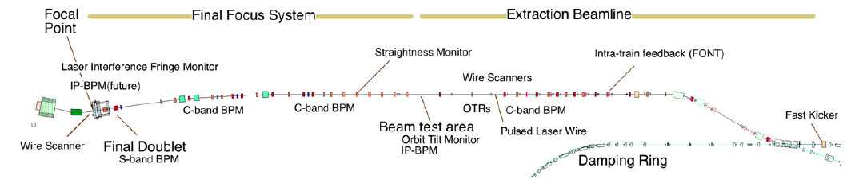
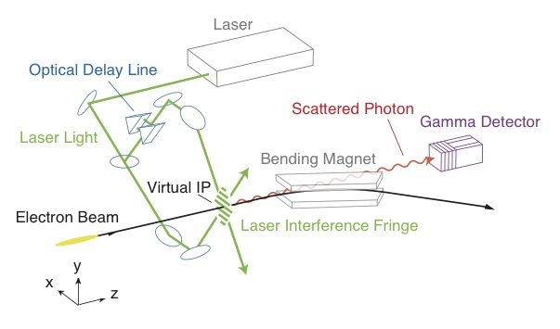
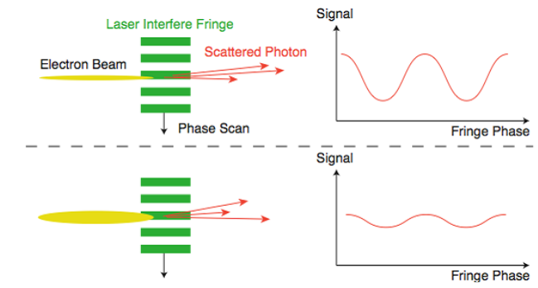
Measuring nanometre beam sizes at ATF2
→ 37 nm vertical size
Modulation of Compton scattered photon rate from beam interaction with laser interference fringe pattern
Laser wavelength 532 nm

Slide 16
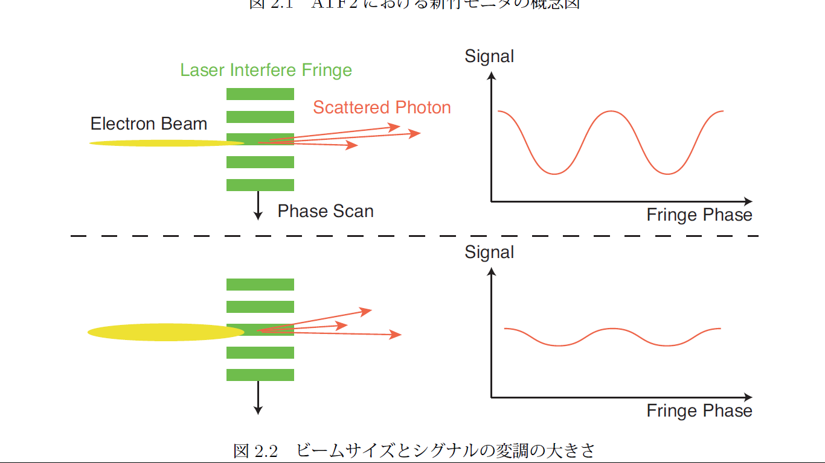
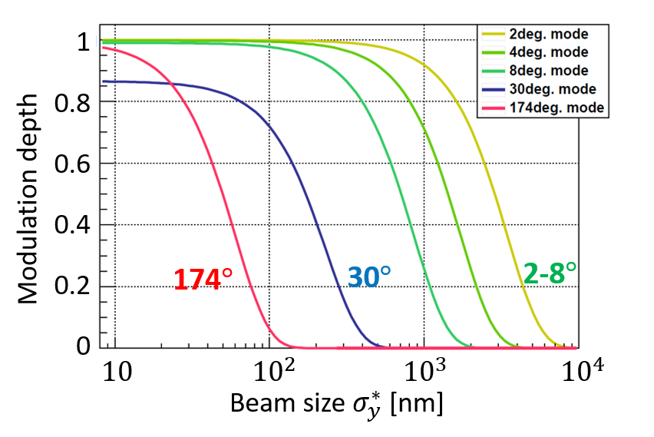





Concept of IPBSM
$$N_{+}$$
Small beam size $⇒$ large $M$
$$N_{−}$$
Large beam size $⇒$ small $M$
Modulation depth$M=\frac{N_{+}−N_{−}}{N_{+}+N_{−}}$

Slide 17
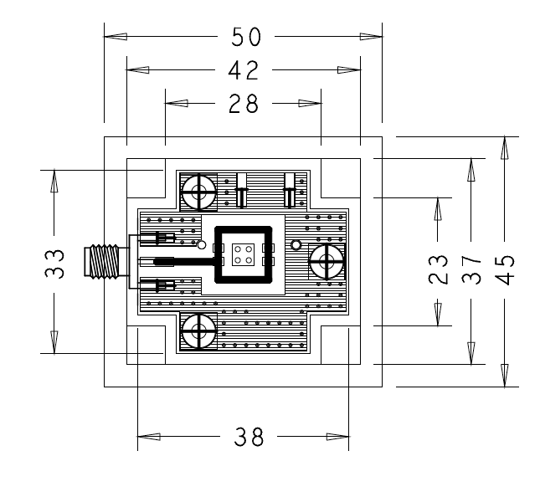
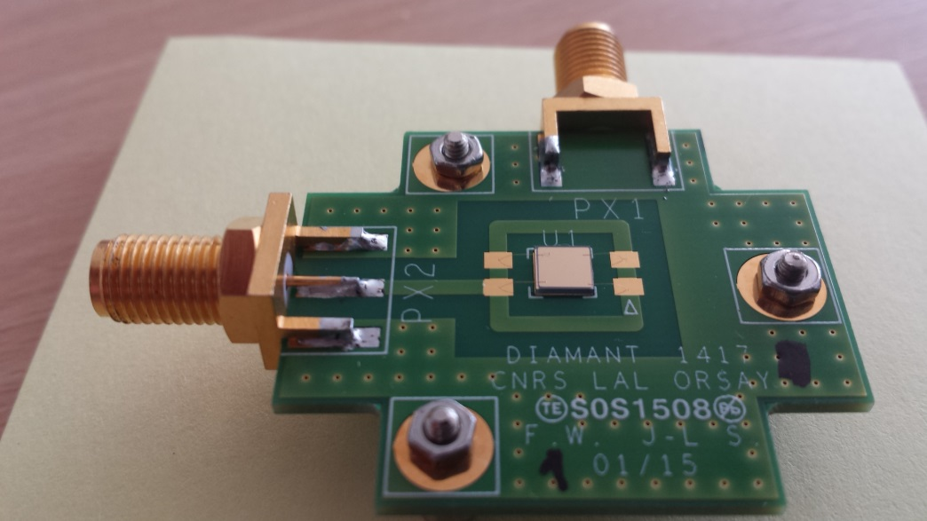
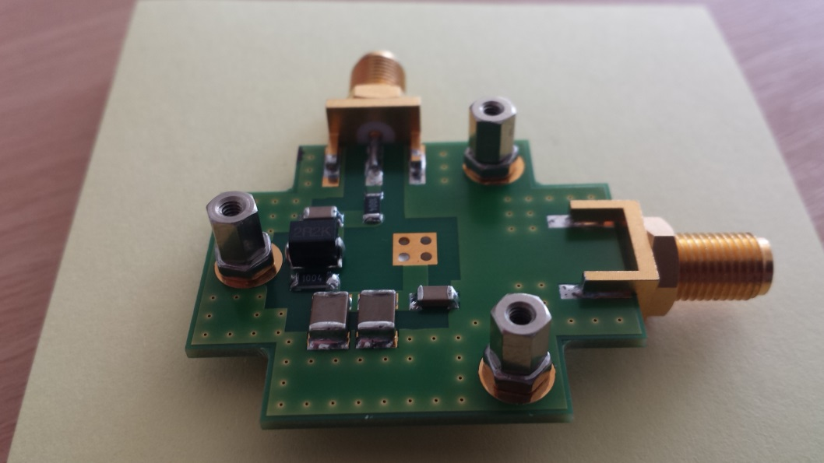
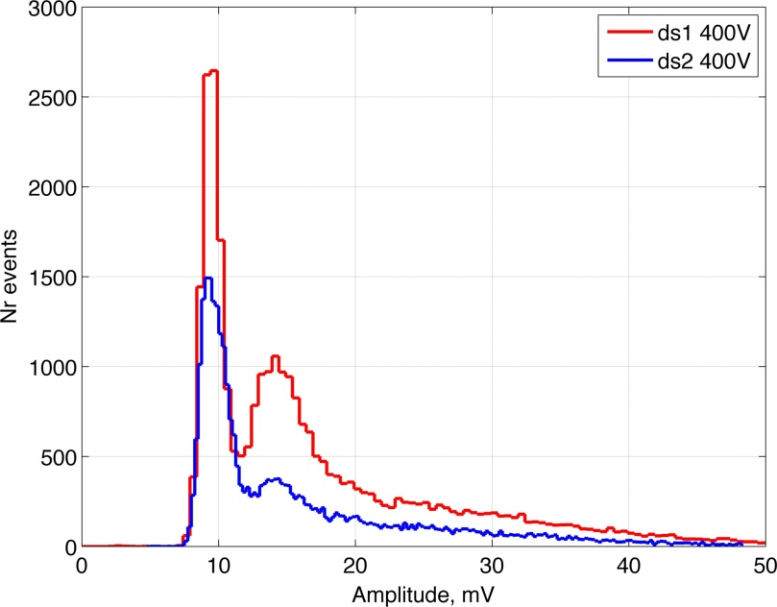
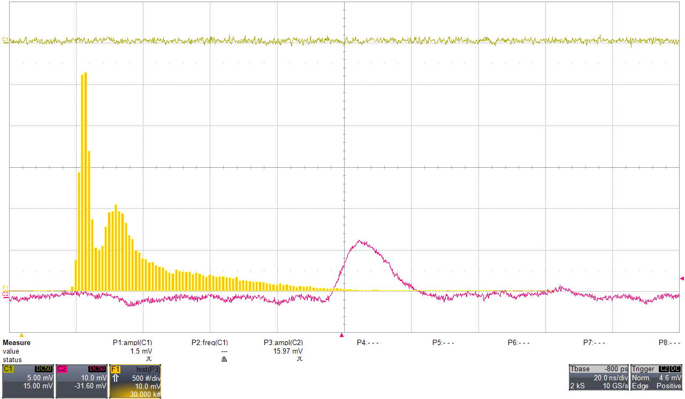
Diamond sensor prepared at LAL
500μm sCVD diamond from E6 with Ti/Pt/Au metallization from GSI
Front side
HV
Back side
HV
Signal
Signal
noise
Signal with fast charge amplifier
Signal ⁹⁰Sr

Slide 18

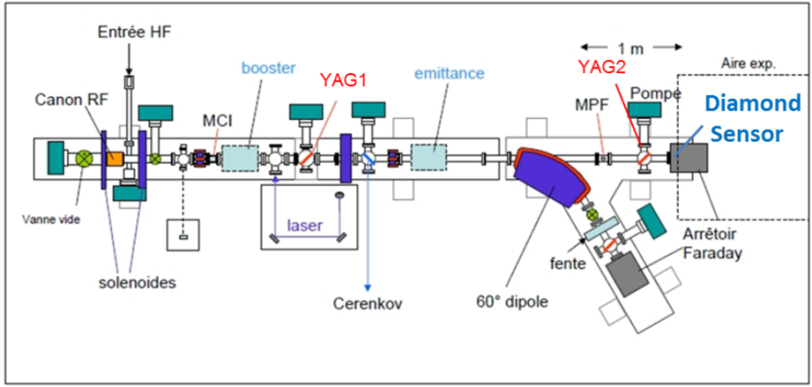
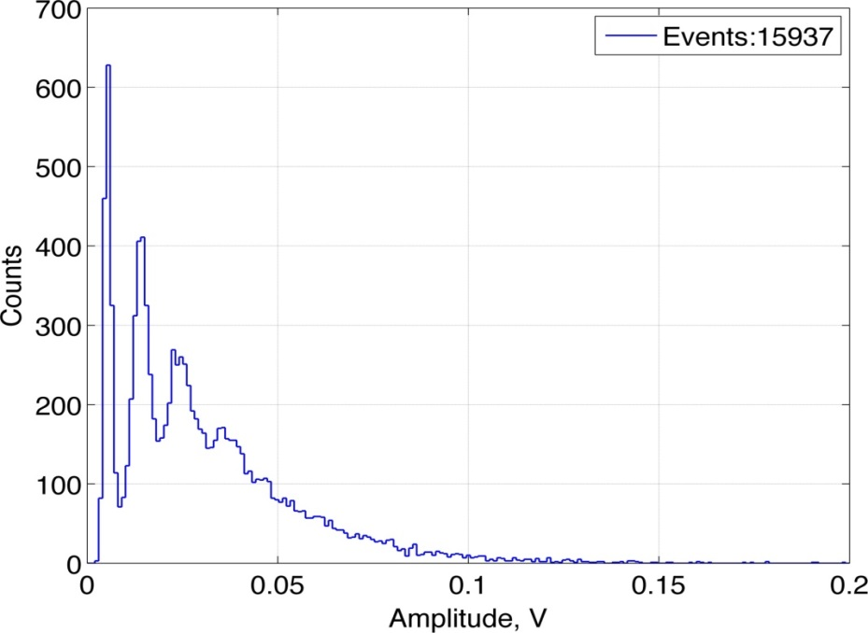
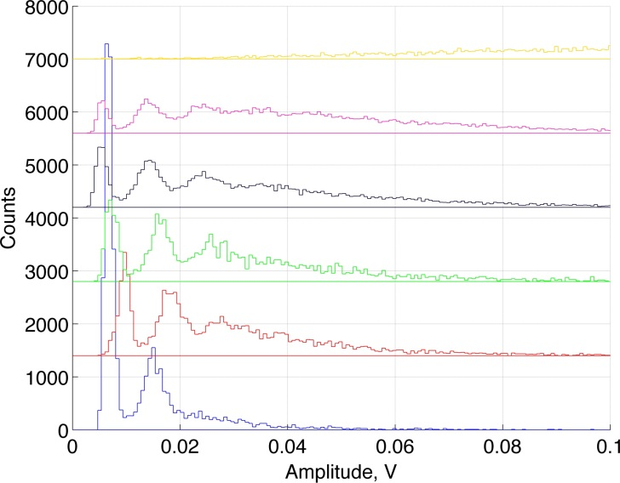
Diamond sensor → single electron control in LEETECH @ PHIL
0
1
10⁹ 3.5 MeV e-/bunch
2
3
← different collimator settings

Slide 19
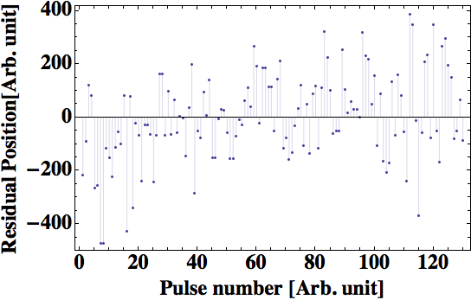
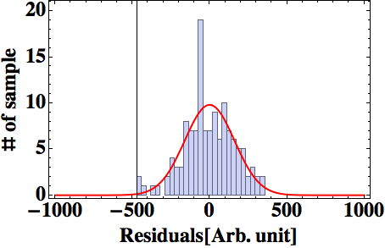
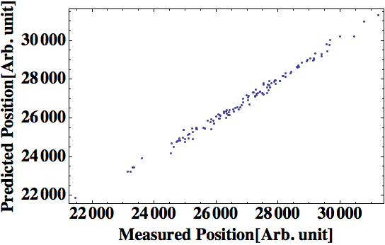
The results of IPBPM resolution test
at Dec 2015 in ATF2
X
X
X
Beam position prediction
Convert to
residual
Residual value
= measured position – predicted position
X
X
X
Measured resolution
= 15.0193nm
Measured beam charge
= 0.5423x1.6nC
~54% beam charge
Beam position measurement
Norm. Resolution = Geo. factor x
RMS of residual
x
Measured charge
= 8.1nm
Calibration factor
Nominal charge

